Slide 4
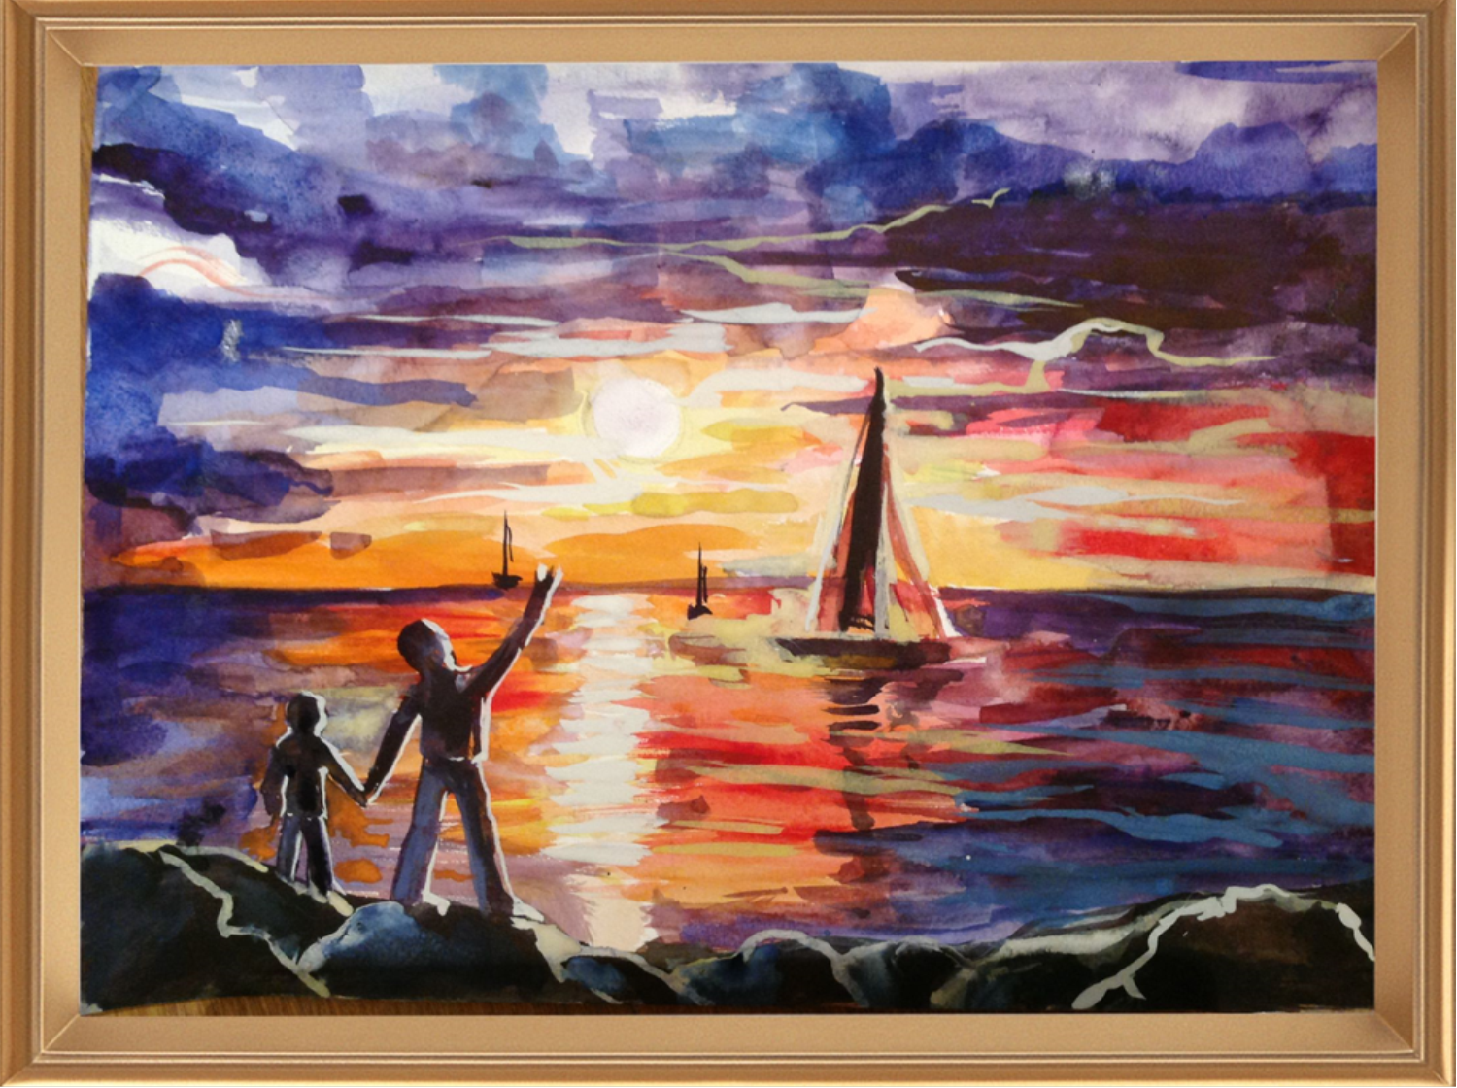

Slide 5
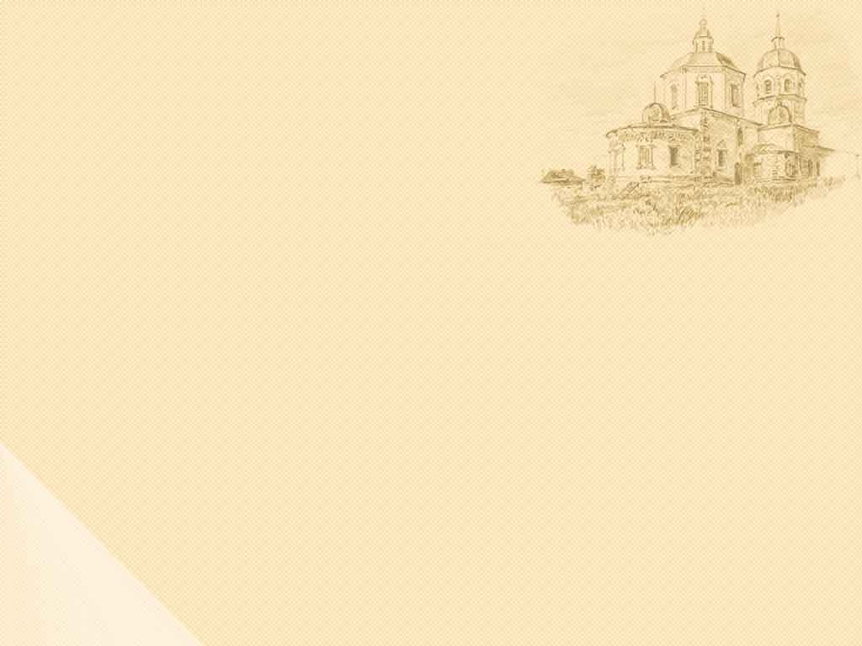
Предмет исследования: русский флот в период Крымской войны Объект исследования: картина Айвазовского "Синопский бой ночью" Цель работы: проследить историю создания диптиха «Синопский бой» Задачи исследования: 1.Изучить биографию художника И.К. Айвазовыского 2.исследовать историю создания диптиха «Синопский бой», 3. изучить один из эпизодов в истории русского флота «Синопское сражение» Методы исследования: Анализ научной литературы Посещение картинной галереи им.А.Дейнека Экскурсия в курский краеведческий музей

Slide 9
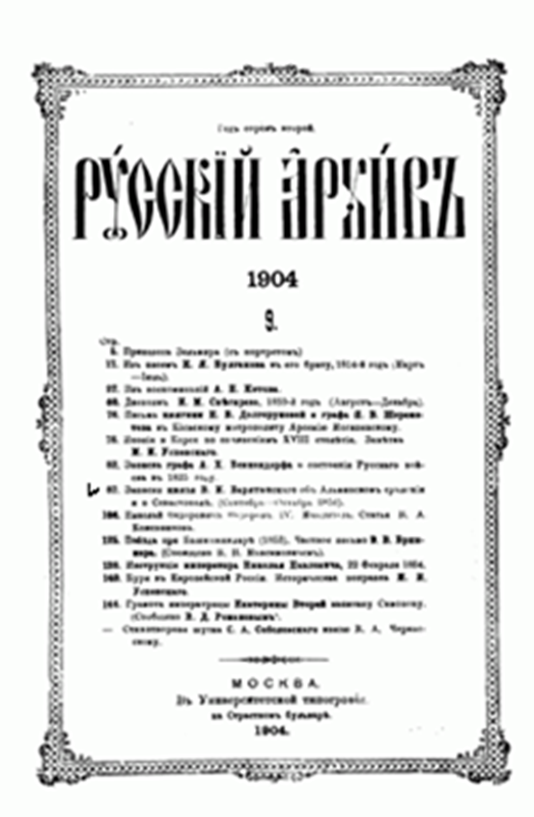
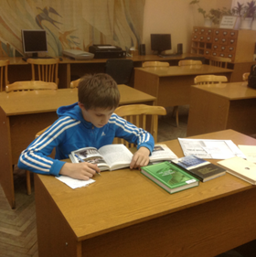
Работа с научной литературой в областной библиотеке им. Н.Н. Асеева
(архивный отдел)

Slide 14
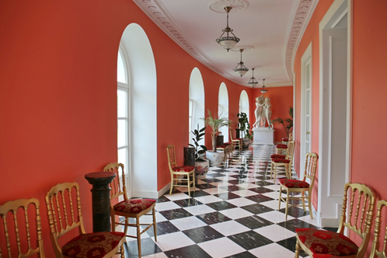
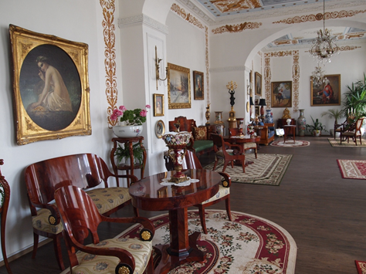
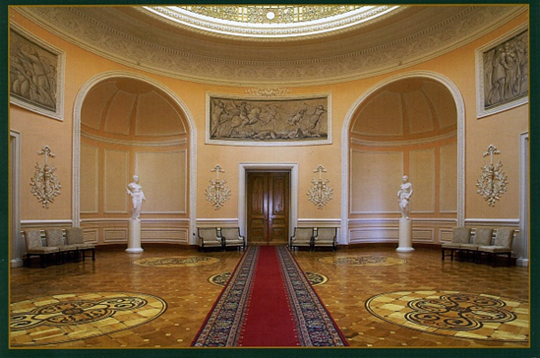
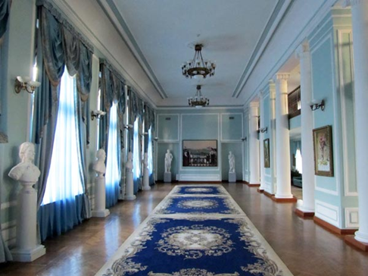
Интерьер дворца

Slide 15
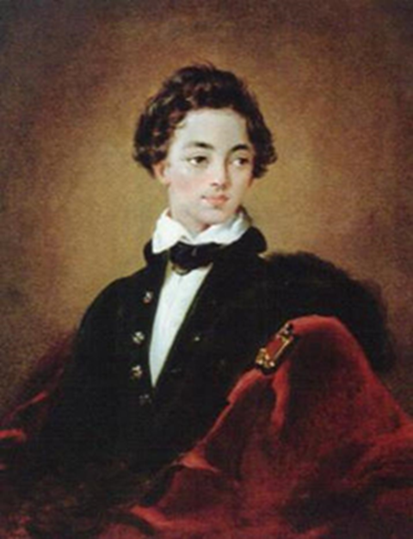
Виктор Иванович Барятинский

Slide 18
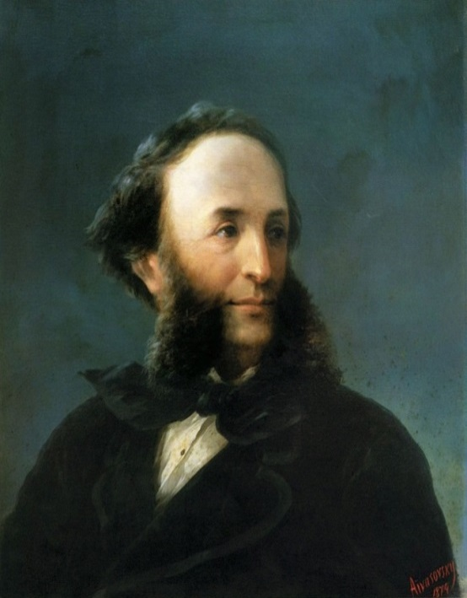
П.С.Нахимов
И.К.Айвазовский
В.И.Барятинский

